Slide 1
Чистопольский ликеро-водочный завод (12 единиц сооружений, 557 единицы машин и оборудования и 206 единиц производственного и хозяйственного инвентаря, с земельным участком №16:54:030106:928)

Slide 2
Общая информация
Общая цена реализация:
60 000 000 руб., в т.ч. НДС .
Земельный участок
Нежилые здания, Оборудование
Категория земель:
Земли населенных пунктов
Разрешенный вид использования:
Для размещения промышленных объектов
Площадь земельного участка:
21 801 кв. м
Кадастровый номер: 16:54:030106:928
1. Административное здание | 1 310,3 кв. м.
2. Главный производственный корпус | 2 817,8 кв. м.
3. Здание столовой | 117,4 кв. м.
4. Котельная завода | 137,1 кв. м.
5. Механическая мастерская | 175,5 кв. м.
6. Нежилое здание (гараж) | 867,8 кв. м.
7. Посудный участок, галерея с подвалом | 697,1 кв. м
8. Склады и складские помещения | 3 154,9 кв. м.
9. Иные производственные помещения и сооружения | 423,9 кв. м.
Итого общая площадь строений | 9 701, 8 кв.м.

Slide 3
2. Схема расположения объекта

Slide 4
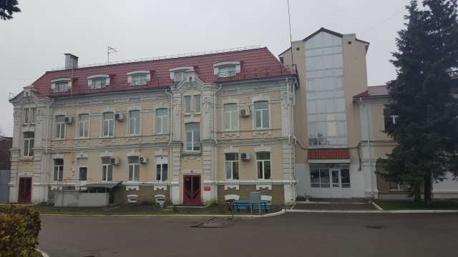
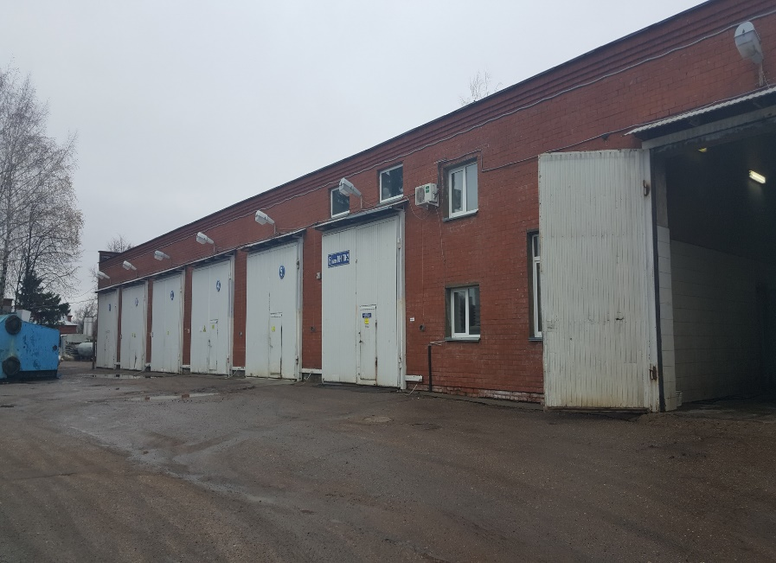
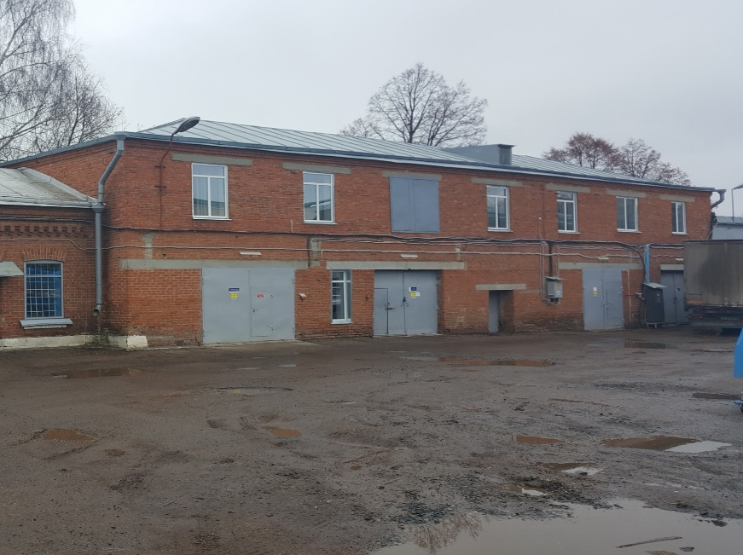
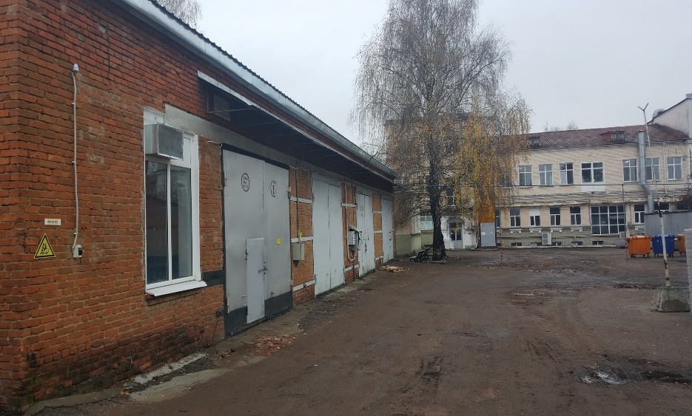
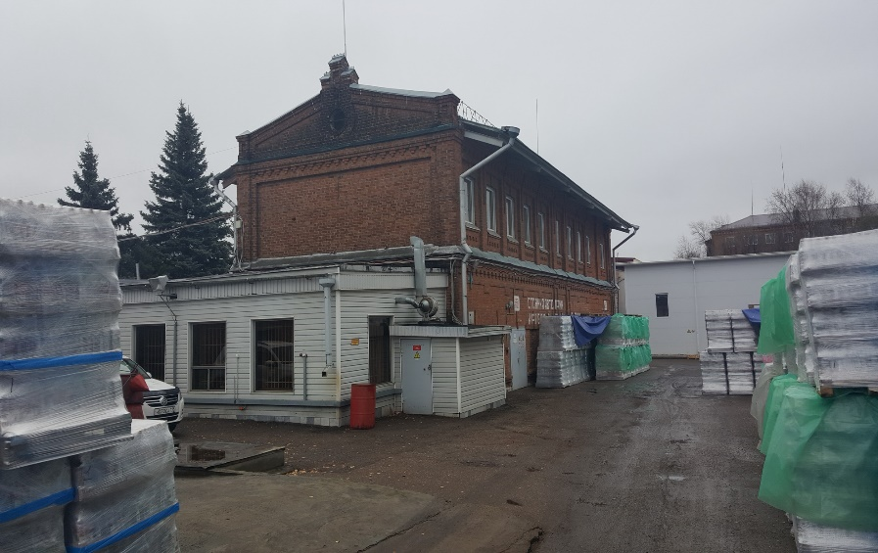
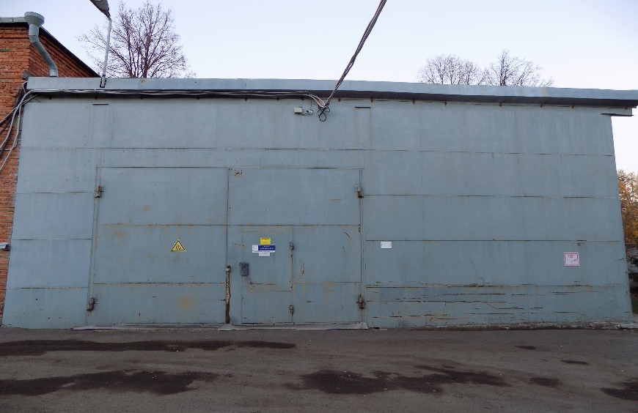
3. Фотографии объекта

